Slide 1
НІЖИН ТУРИСТИЧНИЙ Система мобільних додатків для отримання туристичних послуг
1
МП «Впровадження електронних послуг, пов’язаних з туризмом: створення веб-порталу і мобільного додатку» було здійснено за кошти Європейського Союзу та Програми розвитку ООН в Україні, а також Ніжинської міської ради в рамках спільного Проекту ЄС/ПРООН МРГ-ІІІ

Slide 2
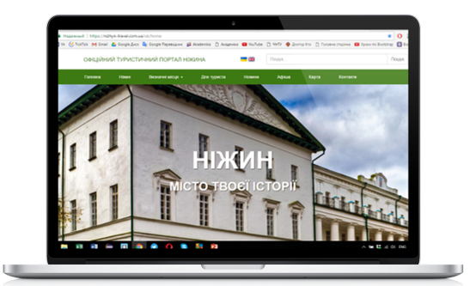
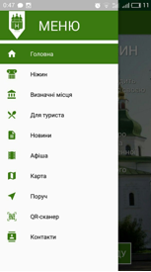
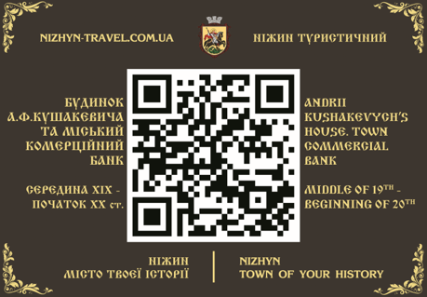
Що таке «Ніжин Туристичний»?
2
«Ніжин Туристичний» - це система для надання мешканцям та гостям міста туристичної інформації про м. Ніжин, його визначні місця та інфраструктуру.
Структура:
інформаційний портал;
мобильний додаток;
таблички з QR-кодами.

Slide 3
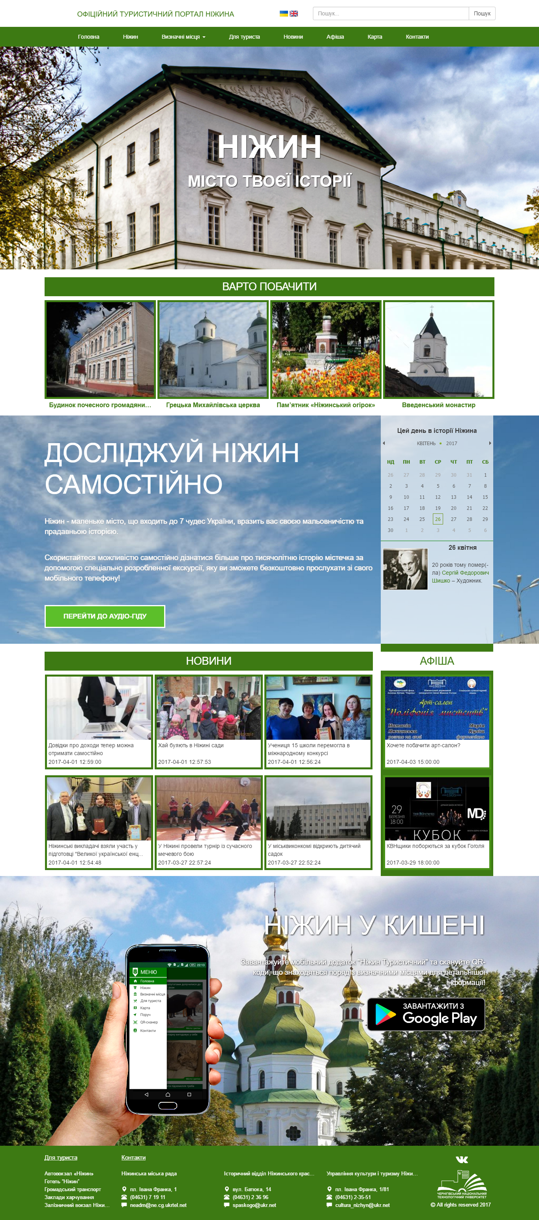
Головна сторінка
3
Головна сторінка виконує роль обкладинки сайта та надає користувачу можливість швидко зрозуміти суть наявного контенту.
В системі «Ніжин Туристичний» головна сторінка складається з кількох логічних блоків, а саме: «Варто побачити» – випадкові 4 пам’ятки з загального списку, інформація про аудіо-гід містом та календар пам’ятних дат, блок новин та афіші, а також посилання на мобільний додаток.

Slide 4
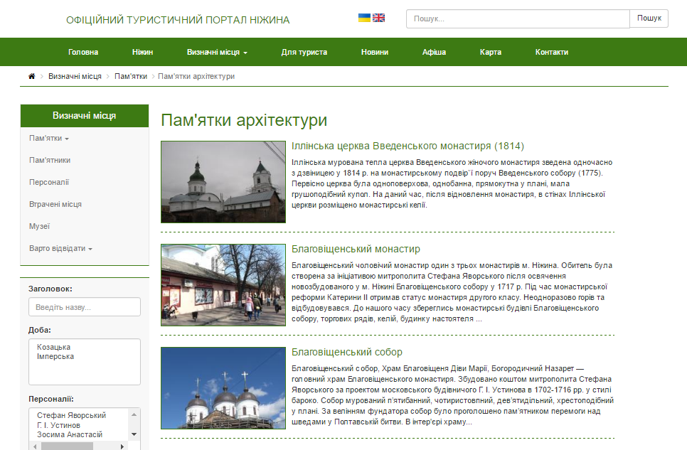
Блоки «Визначні місця» та «Для туриста»
4
Сторінки «Визначні місця» та «Для туриста» надають користувачам інформацію про всі пам’ятки та інфраструктуру міста.
Пам’ятки можна шукати за назвою або фільтрувати за добою, персоналіями чи категоріями.

Slide 5
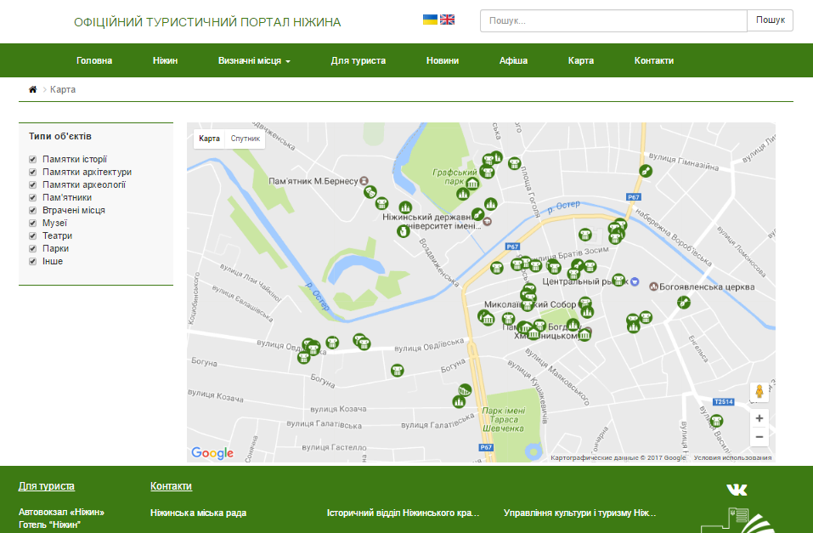
Карта
5
Особливості:
можливість фільтрації;
унікальні маркери;
наявність всіх пам’яток.
археологія
інше
архітектура
театр
історія
парк
втрачені місця
пам’ятники
музеї

Slide 6
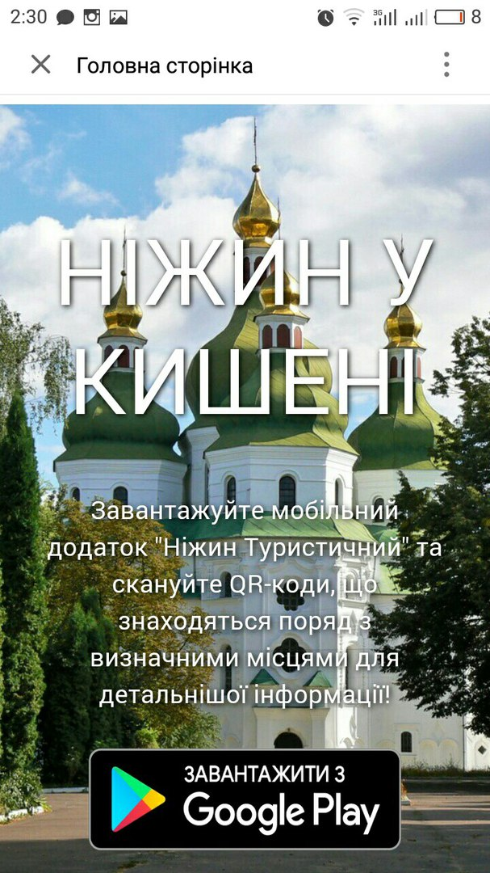
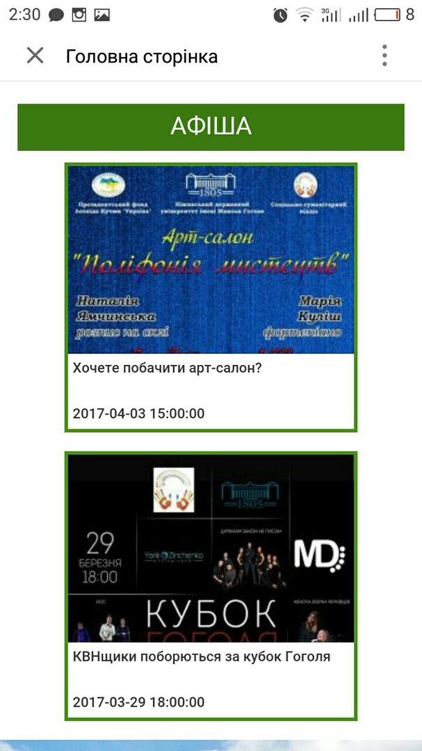
Мобільна адаптація
6
Мобільна адаптація – важлива частина інформаційної
системи, оскільки вона має бути доступна на всіх типах пристроїв. Весь функціонал сайту доступний у його мобільній версії.

Slide 7
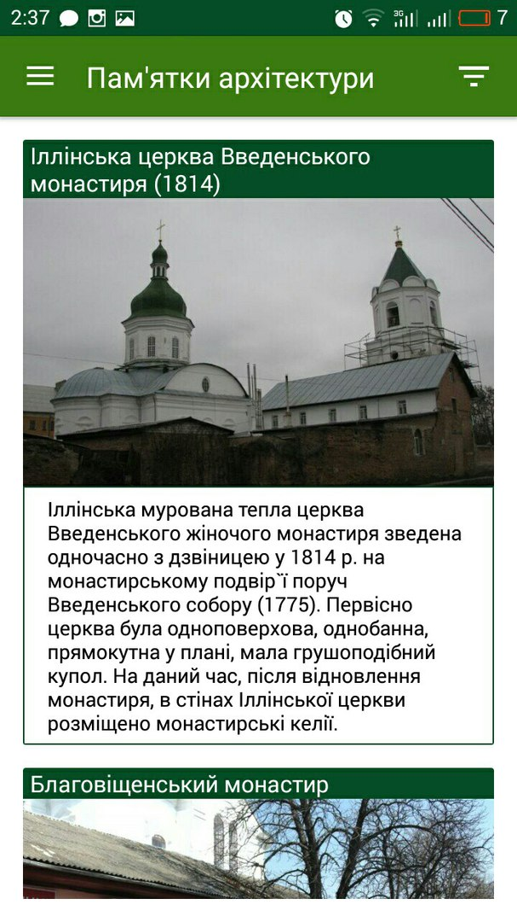
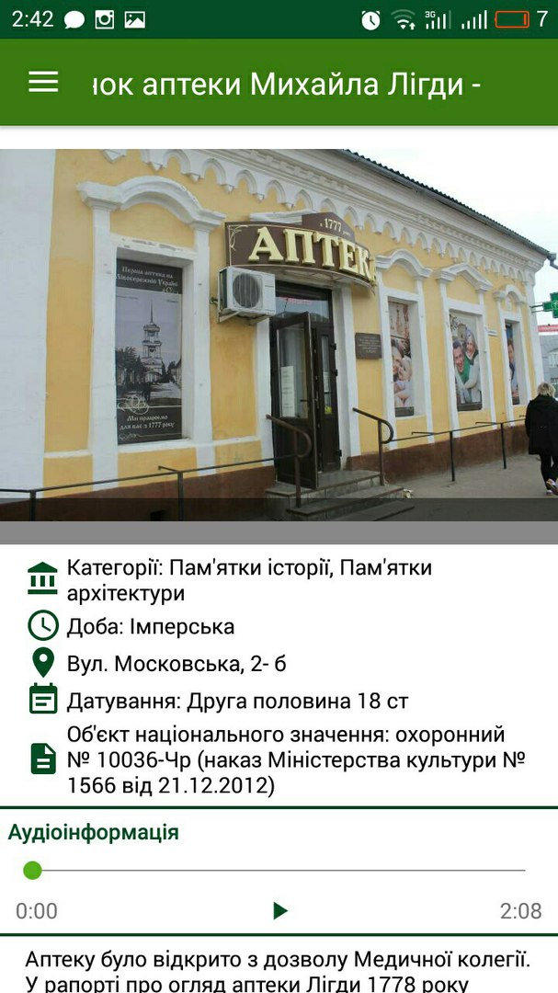
Мобільний додаток
7
Особливості:
Доступний з Android 3.0.
Підтримує 97.4% пристроїв.
Займає мало місця.
Має 2 мови.

Slide 8
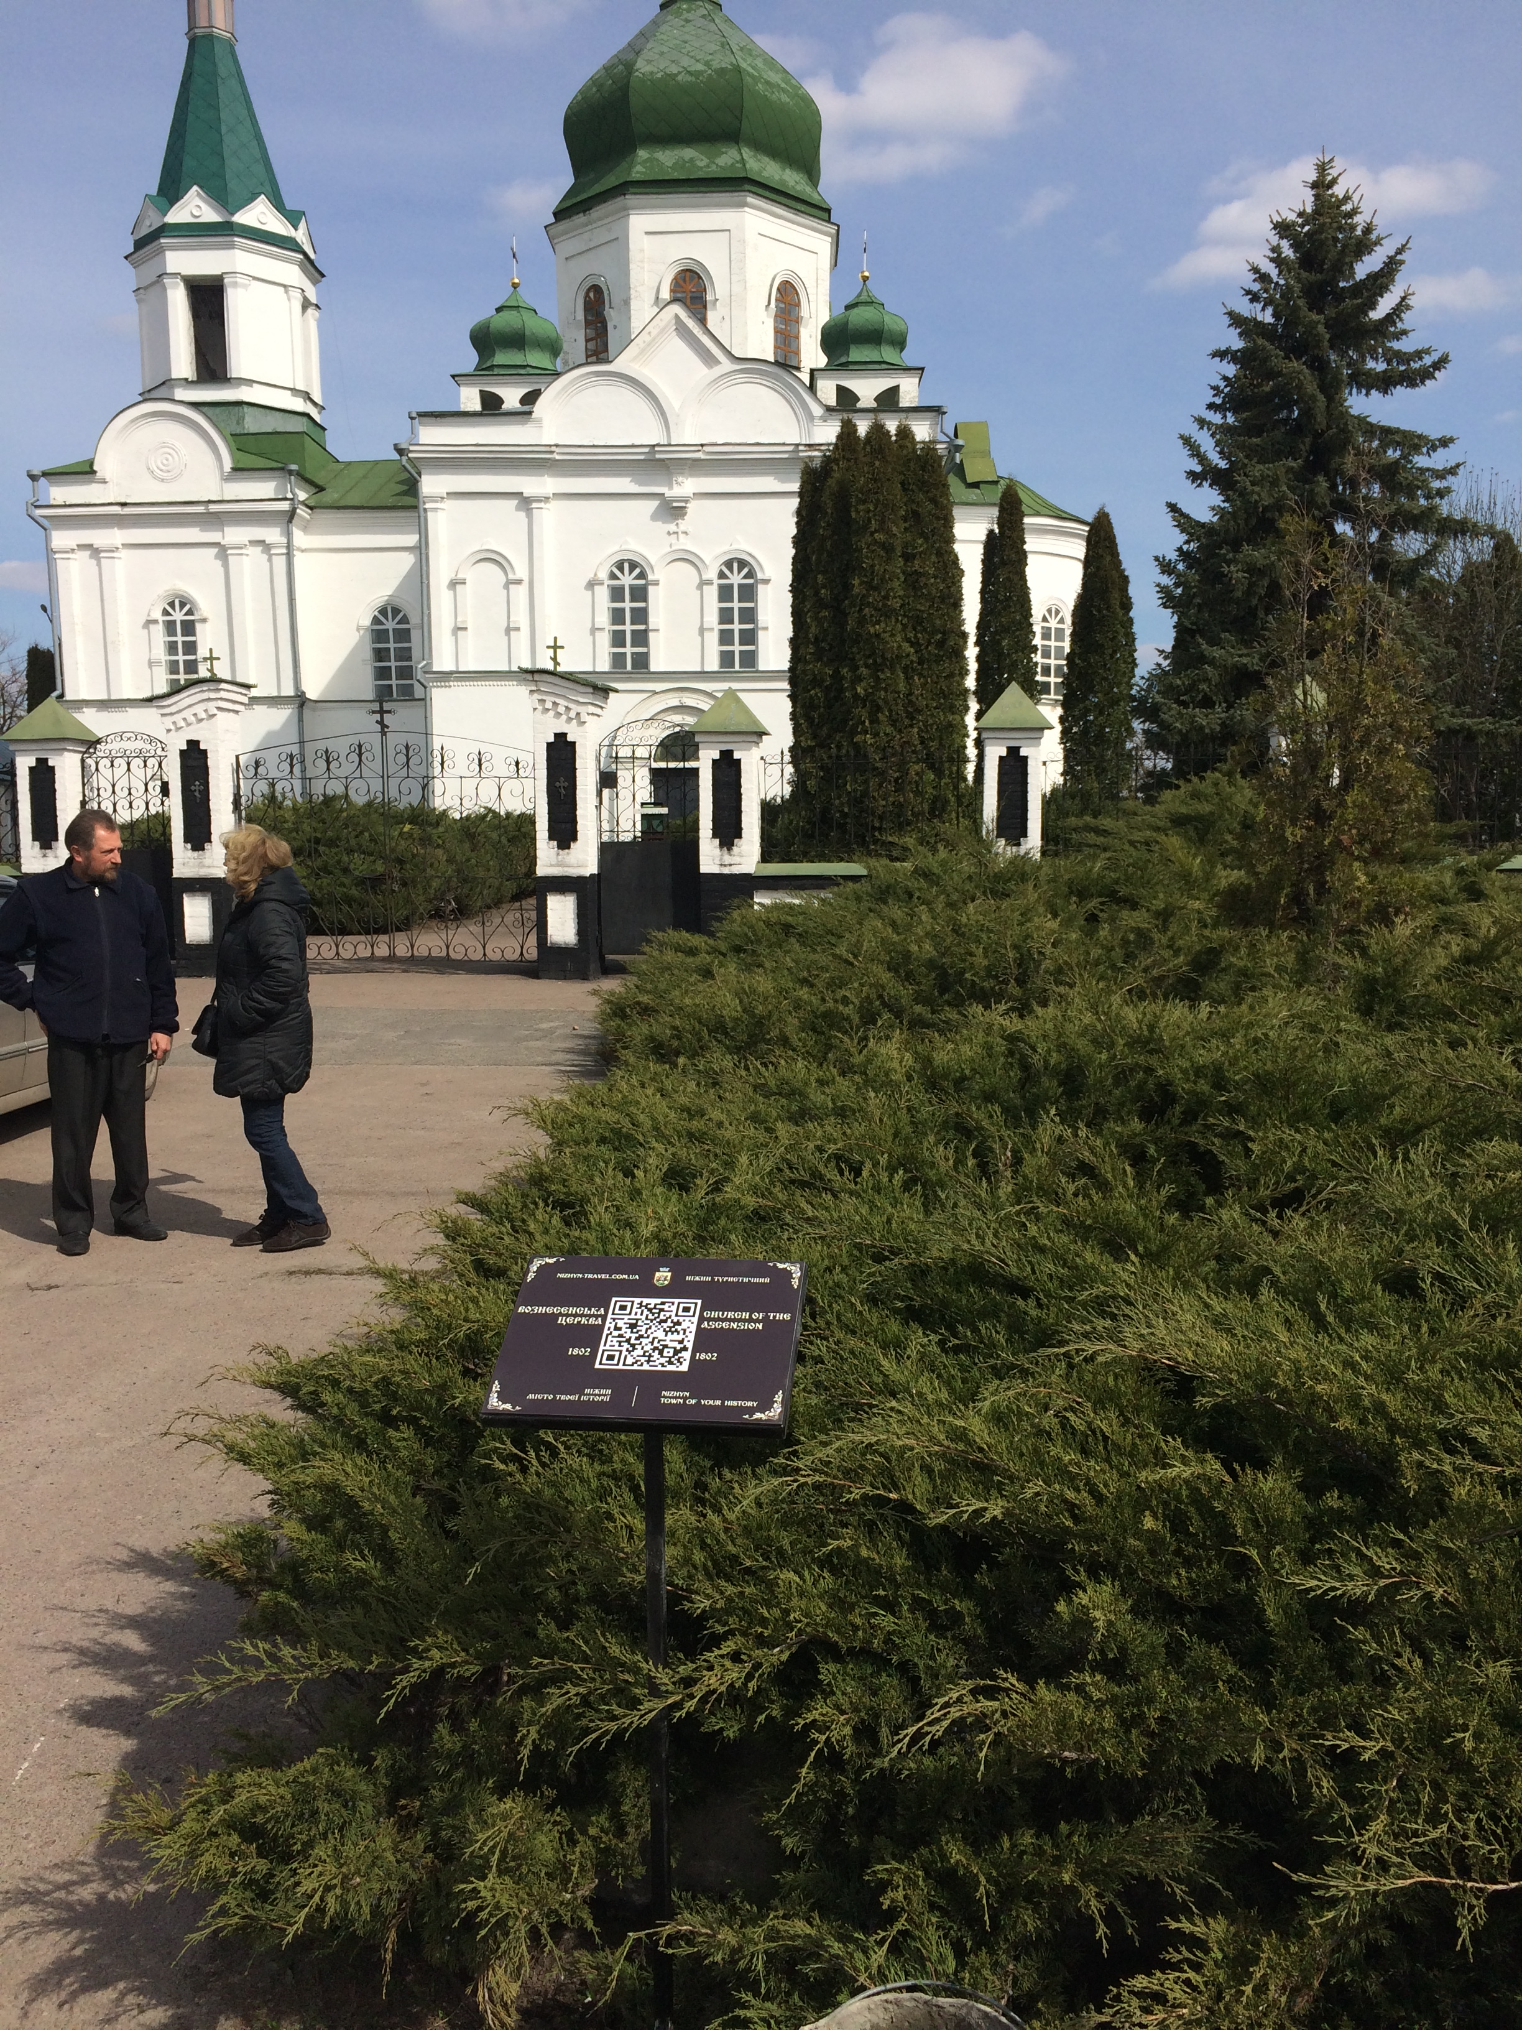
QR-сканер
8
Використовується камера пристрою.
Створено більше ніж 120 табличок з кодами.
Таблички можуть бути відскановані як через додаток Системи, так й іншими QR-сканерами.

Slide 9
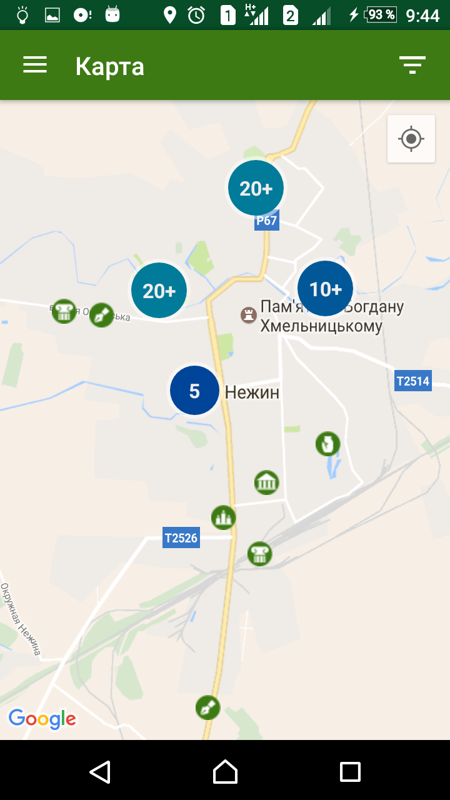
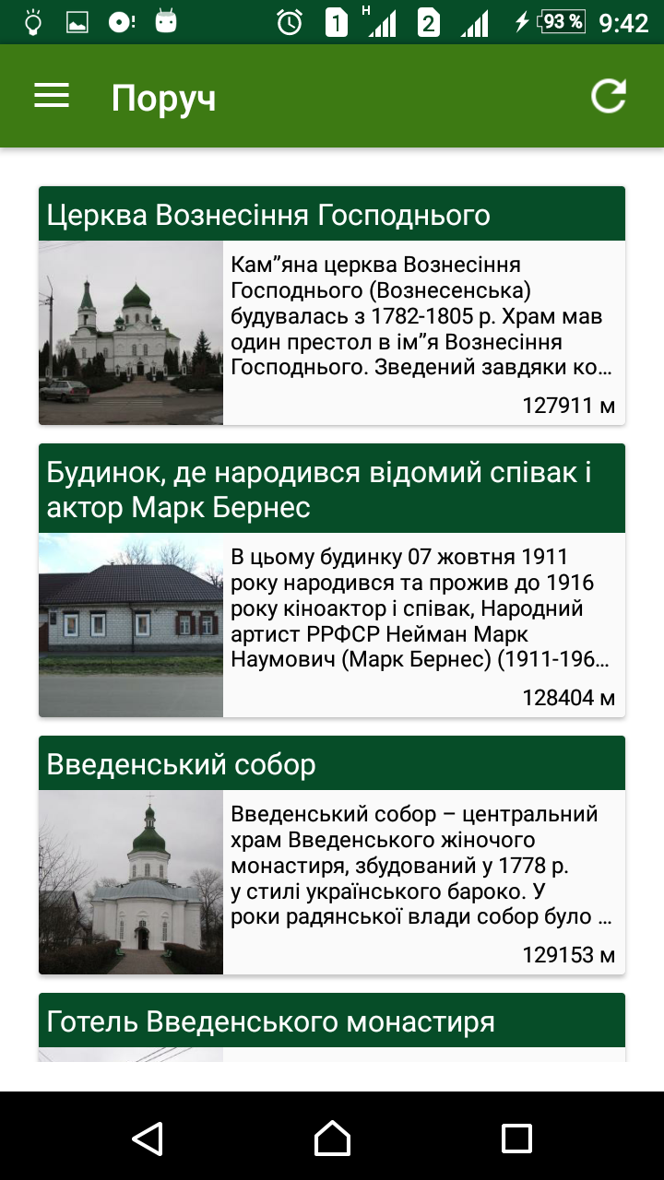
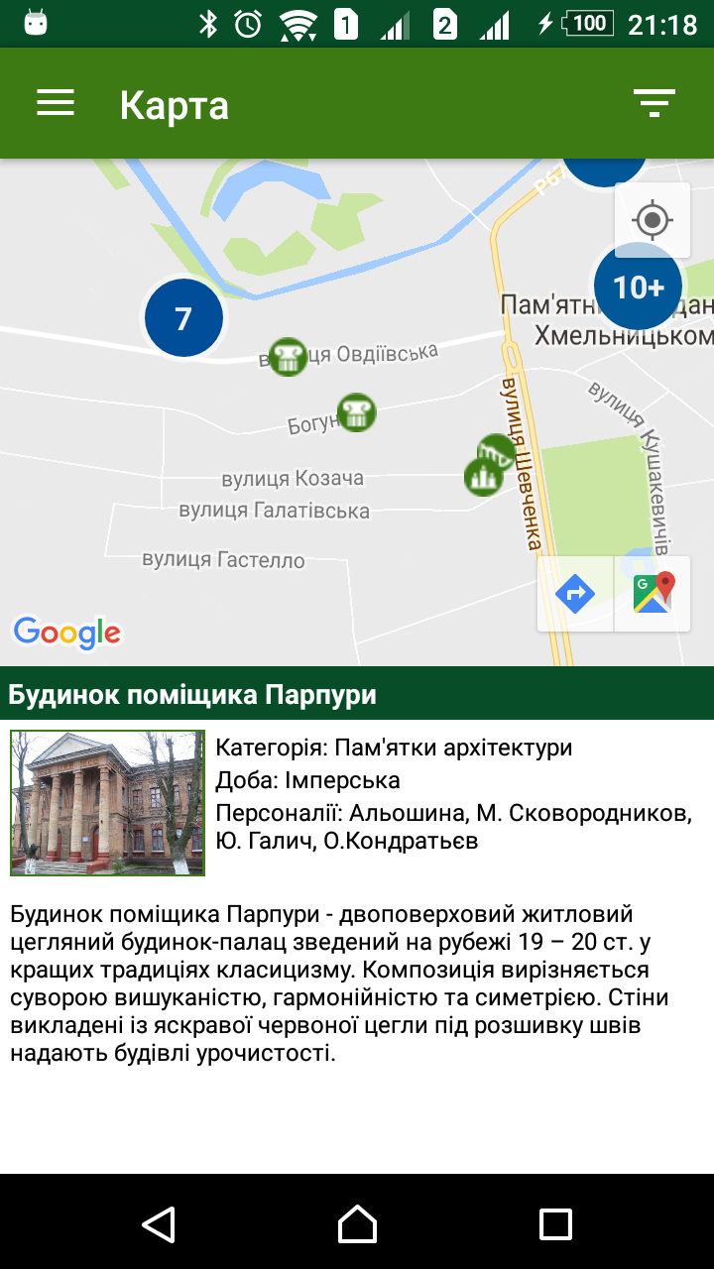
GPS-функціонал
9
Сторінка «Карта» - відображення туристичних об’єктів, фільтр, геолокація та навигація через Google Maps.
Сторінка «Поруч» - відображення найближчих пам’яток.

